Slide 1
화면 설계(UI 명세서)
TenoutofTen

Slide 2
변경 이력
일자 | 버전 | 변경 내역 | 작성자
2017.05.16 | V1.0.0 | UI 디자인 부분 초안 작성 (손으로 작성하여 스캔한 이미지 첨부 -> 참고하여 정리) | 최훈아
2017.05.17 | V1.0.1 | 손으로 필기한 초안내용을 이미지를 제외한 부분 작성 | 김재영
2017.05.19 | V1.0.2 | System Map 작성 | 채나은
2017.05.20 | V1.0.3 | System Process 작성 | 채나은
2017.05.21 | V1.0.4 | System Process 수정 | 나소영
2017.05.26 | V1.1.0 | 이미지추가 및 최종본 | 최훈아

Slide 3
System Map
메뉴
로그인
강의 목록 조회
강의 관리
강의 추가
강의 변경
강의 삭제
할일 목록 조회
할일 관리
할일 추가
할일 변경
할일 삭제
검색
보기
종료

Slide 4
System Process 정의
고객
과목 등록
할 일 등록
추가
변경
삭제
추가
변경
삭제
정렬
보기(리스트)
오름차순
내림차순
시간표형
달력형

Slide 5
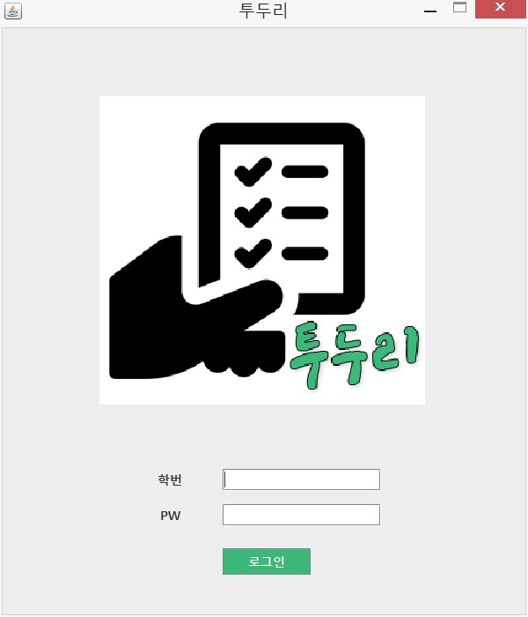
프로젝트 명 | 투두리 | 문서 명 | 화면 설계(UI 명세서)
화면 명 | 로그인 화면 | 화면 ID | SC001 | 버전 | V1.1.0
관련 Use Case ID | LG001
사용자가 ‘투두리’를 사용하기 위해
자신의 ‘학번’ , ‘PW’ 를 입력하여 로그인한다.
화면 순서
- ‘학번’ 또는 ‘PW’가 입력되어지지 않았거나, 입력이 틀린 경우
안내 메세지를 표시한다.
- ‘학번’ 또는 ‘PW’가 제대로 입력된 후 로그인 버튼을 누르면
메인 화면으로 이동한다.
UI 요구사항
- ’투두리’ 로고 사진을 삽입한다.
- 배경색은 ‘기본값’으로 한다.
- 폰트는 ‘맑은 고딕’을 사용한다.
- 학번, PW -> JLabel
- 학번, PW 입력창 -> JTextField
- 로그인 -> Jbutton / 색상 rbg값 (60, 184, 120)

Slide 6
프로젝트 명 | 투두리 | 문서 명 | 화면 설계(UI 명세서)
화면 명 | 로그인 화면 | 화면 ID | SC001 | 버전 | V1.1.0
관련 Use Case ID | LG001
화면 입/출력 정보일람
번호 | I/O | I/O 명 | 항목 속성
1 | I | 학번 입력 | 텍스트필드
2 | I | PW 입력 | 텍스트필드
①
②

Slide 7
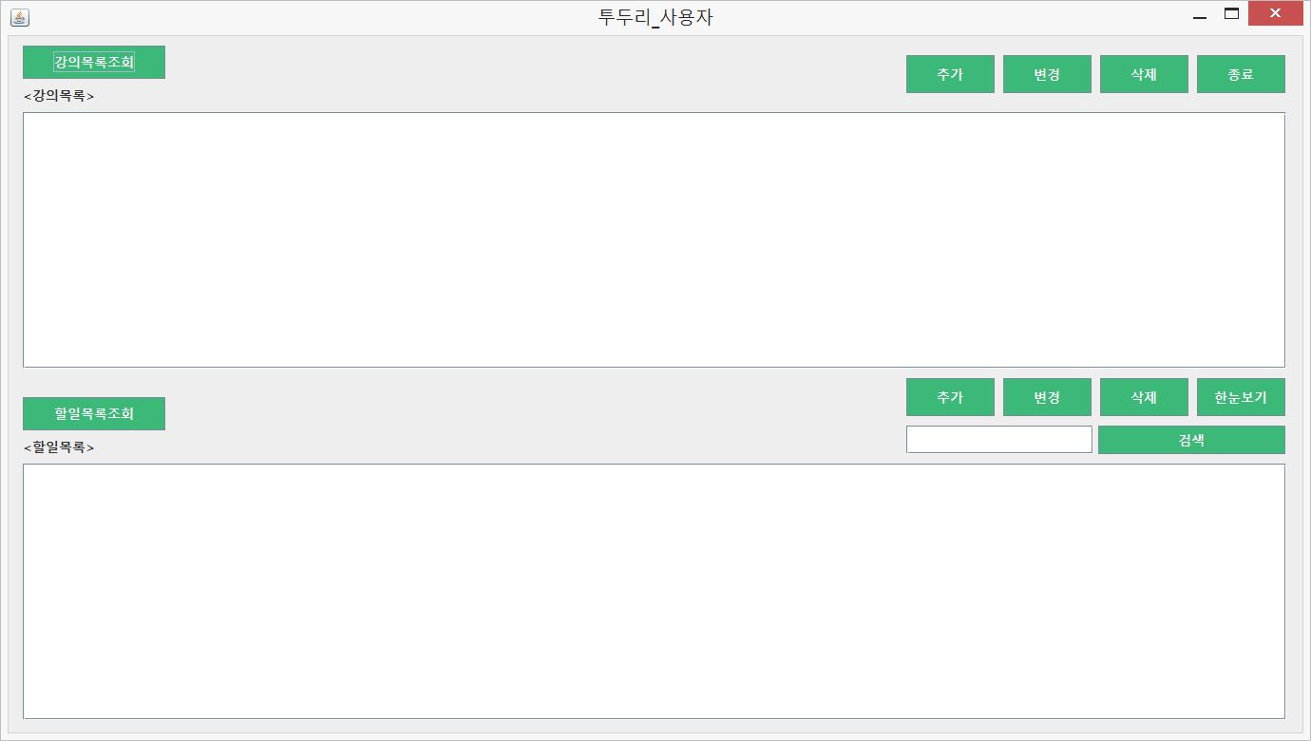
프로젝트 명 | 투두리 | 문서 명 | 화면 설계(UI 명세서)
화면 명 | 메인 화면 | 화면 ID | SC002 | 버전 | V1.1.0
관련 Use Case ID | ME001

Slide 8
프로젝트 명 | 투두리 | 문서 명 | 화면 설계(UI 명세서)
화면 명 | 메인 화면 | 화면 ID | SC002 | 버전 | V1.1.0
관련 Use Case ID | ME001
로그인 성공시 보이는 메인화면.
화면 순서
UI 요구사항
- ’강의목록조회’를 누르면 출력창에 강의 목록 출력
->’강의목록조회’를 누를 때마다 정렬이 된다. ex) 오름차순, 내림차순
- ’추가’,’변경’ 버튼을 누르면 각각 ‘강의추가’ ‘강의변경’ ‘할일추가’,
‘할일변경’ 창이 생성된다.
- ’종료’ 버튼을 누르면 안내창이 생성된다.
-> ‘예’를 누르면 ‘투두리’ 종료, ‘아니오’를 누르면 안내창이 꺼지고
메인화면이 유지된다.
- ’보기’를 누르면 달력, 시간표로 볼 수 있는 창이 생성된다.
찾을 항목 입력 후 ‘검색’을 누르면 <할일목록> 출력창에 검색결과가
출력된다.
-> 찾는 항목이 없을 때 출력창에 ‘해당 내용이 존재하지 않는다.’
출력된다.
- 배경색 ‘기본값’
- 폰트 ‘맑은고딕’
- 강의목록, 할일목록 -> JTextArea
- <강의목록> , <할일목록> -> Jlabel
- 검색창 -> JTextField
- 강의목록조회, 강의추가, 강의변경, 강의삭제, 종료 -> JButton
- 할일목록조회, 할일추가, 할일변경, 할일삭제, 검사 -> JButton

Slide 9
프로젝트 명 | 투두리 | 문서 명 | 화면 설계(UI 명세서)
화면 명 | 메인 화면 | 화면 ID | SC002 | 버전 | V1.0.0
관련 Use Case ID | ME001
①
③
②
화면 입/출력 정보일람
번호 | I/O | I/O 명 | 항목 속성
1 | O | 강의목록 출력창 | JTextArea
2 | O | 할일목록 출력창 | JTextArea
3 | I | 검색 입력창 | JTextField

Slide 10
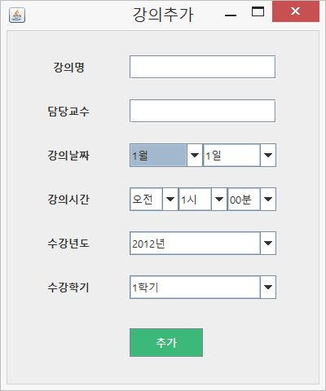
프로젝트 명 | 투두리 | 문서 명 | 화면 설계(UI 명세서)
화면 명 | 강의추가화면 | 화면 ID | SC003_1 | 버전 | V1.0.0
관련 Use Case ID | CL001 ME001
사용자가 ‘투두리’에 자신이 듣고있는 강의를 추가시키는 화면이다.
화면 순서
강의추가 : 강의 관련 내용작성 후 ‘추가’버튼을 눌러 추가한다.
빈 내용이 있을 경우, 안내 메시지를 출력한다.
UI 요구사항
- 강의명, 담당교수, 강의일, 강의시간, 수강년도, 수강학기 -> JLabel
- 강의명, 담당교수 입력창 -> JTextField
- 강의날짜, 강의시간, 수강년도, 수강학기 입력 -> JComboBox
- 추가 -> JButton

Slide 11
프로젝트 명 | 투두리 | 문서 명 | 화면 설계(UI 명세서)
화면 명 | 강의추가화면 | 화면 ID | SC003_1 | 버전 | V1.0.0
관련 Use Case ID | CL001 ME001
①
화면 입/출력 정보일람
번호 | I/O | I/O 명 | 항목 속성
1 | I | 강의명 | JTextField
2 | I | 담당교수 | JTextField
3 | I | 강의일 | JComboBox
4 | I | 강의시간 | JComboBox
5 | I | 수강년도 | JComboBox
6 | I | 수강학기 | JComboBox
②
③
④
⑤
⑥

Slide 12
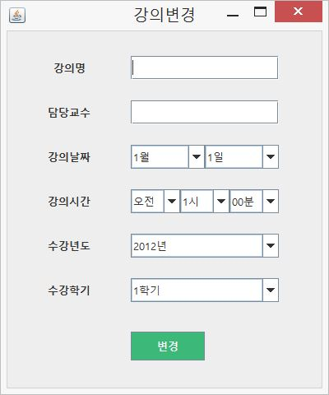
프로젝트 명 | 투두리 | 문서 명 | 화면 설계(UI 명세서)
화면 명 | 강의변경화면 | 화면 ID | SC003_2 | 버전 | V1.0.0
관련 Use Case ID | CL002 ME001
사용자가 ‘투두리’에 자신이 듣고있는 강의를 변경시키는 화면이다.
화면 순서
변경하고자 하는 강의의 이전입력 정보가 입력창에 뜬다.
강의변경 : 강의 정보 변경 후 ‘변경’버튼을 눌러 변경한다.
빈 내용이 있을 경우, 안내 메시지를 출력한다.
UI 요구사항
- 강의명, 담당교수, 강의날짜, 강의시간, 수강년도, 수강학기 -> Jlabel
- 강의명, 담당교수 입력창 -> JTextField
- 강의날짜, 강의시간, 수강년도, 수강학기 입력 -> JComboBox
- 변경 -> JButton

Slide 13
프로젝트 명 | 투두리 | 문서 명 | 화면 설계(UI 명세서)
화면 명 | 강의변경화면 | 화면 ID | SC003_2 | 버전 | V1.0.0
관련 Use Case ID | CL002 ME001
①
화면 입/출력 정보일람
번호 | I/O | I/O 명 | 항목 속성
1 | I/O | 강의명 | JTextField
2 | I/O | 담당교수 | JTextField
3 | I/O | 강의날짜 | JComboBox
4 | I/O | 강의시간 | JComboBox
5 | I/O | 수강년도 | JComboBox
6 | I/O | 수강학기 | JComboBox
②
③
④
⑤
⑥

Slide 14
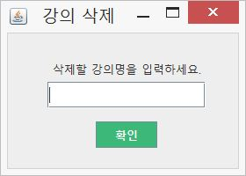
프로젝트 명 | 투두리 | 문서 명 | 화면 설계(UI 명세서)
화면 명 | 강의삭제화면 | 화면 ID | SC003_3 | 버전 | V1.0.0
관련 Use Case ID | CL002 ME001
사용자가 강의를 삭제시키는 화면이다.
화면 순서
삭제할 강의명을 입력한 후 확인 버튼을 눌러 삭제한다.
UI 요구사항
안내메시지 -> Jlabel
입력창 -> JTextField
확인 -> JButton

Slide 15
프로젝트 명 | 투두리 | 문서 명 | 화면 설계(UI 명세서)
화면 명 | 강의삭제화면 | 화면 ID | SC003_3 | 버전 | V1.0.0
관련 Use Case ID | CL002 ME001
화면 입/출력 정보일람
번호 | I/O | I/O 명 | 항목 속성
1 | I | 강의입력창 | JTextField

Slide 16
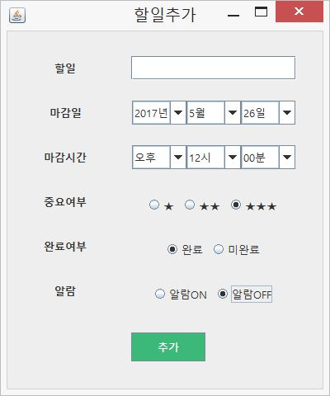
프로젝트 명 | 투두리 | 문서 명 | 화면 설계(UI 명세서)
화면 명 | 할일추가화면 | 화면 ID | SC004_1 | 버전 | V1.0.0
관련 Use Case ID | TD001 ME001
사용자가 ‘투두리’에 자신의 할 일을 추가시키는 화면이다.
화면 순서
할일추가 : 할일 관련 내용작성 후 ‘추가’버튼을 눌러 추가한다.
빈 내용이 있을 경우, 안내 메시지를 출력한다.
UI 요구사항
- 할일, 마감일, 마감시간, 중요여부, 완료여부, 알람 -> JLabel
- 할일 입력창 -> JTextField
- 마감일, 마감시간 입력 -> JComboBox
- 중요여부, 완료여부, 알람 입력 -> JRadioButton
- 추가 -> JButton

Slide 17
프로젝트 명 | 투두리 | 문서 명 | 화면 설계(UI 명세서)
화면 명 | 할일추가화면 | 화면 ID | SC004_1 | 버전 | V1.0.0
관련 Use Case ID | TD001 ME001
①
화면 입/출력 정보일람
번호 | I/O | I/O 명 | 항목 속성
1 | I | 할일 | JTextField
2 | I | 마감일 | JComboBox
3 | I | 마감시간 | JComboBox
4 | I | 중요여부 | JRadioButton
5 | I | 완료여부 | JRadioButton
6 | I | 알람 | JRadioButton
②
③
④
⑤
⑥

Slide 18
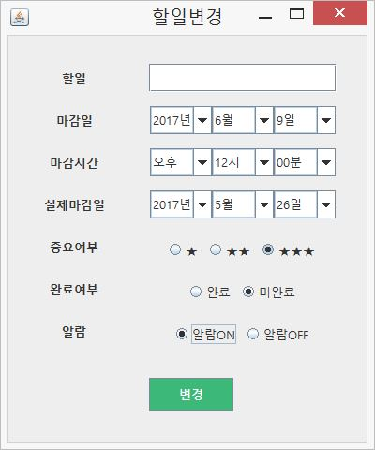
프로젝트 명 | 투두리 | 문서 명 | 화면 설계(UI 명세서)
화면 명 | 할일변경화면 | 화면 ID | SC004_2 | 버전 | V1.0.0
관련 Use Case ID | TD002 ME001
사용자가 ‘투두리’에 자신의 할 일을 변경시키는 화면이다.
화면 순서
변경하고자 하는 할일의 이전입력 정보가 입력창에 뜬다.
할일변경 : 할일 정보 변경 후 ‘변경’버튼을 눌러 변경한다.
빈 내용이 있을 경우, 안내 메시지를 출력한다.
UI 요구사항
할일, 마감일, 마감시간, 실제마감일, 중요여부, 완료여부, 알람
-> JLabel
- 할일 입력창 -> JTextField
- 마감일, 마감시간, 실제마감일 입력 -> JComboBox
- 중요여부, 완료여부, 알람 입력 -> JRadioButton
- 추가 -> JButton

Slide 19
프로젝트 명 | 투두리 | 문서 명 | 화면 설계(UI 명세서)
화면 명 | 할일변경화면 | 화면 ID | SC004_2 | 버전 | V1.0.0
관련 Use Case ID | TD002 ME001
①
화면 입/출력 정보일람
번호 | I/O | I/O 명 | 항목 속성
1 | I/O | 할일 | JTextField
2 | I/O | 마감일 | JComboBox
3 | I/O | 실제마감일 | JComboBox
4 | I/O | 마감시간 | JComboBox
5 | I/O | 중요여부 | JRadioButton
6 | I/O | 완료여부 | JRadioButton
7 | I/O | 알람 | JRadioButton
②
③
④
⑤
⑥
⑦

Slide 20
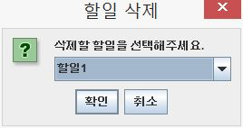
프로젝트 명 | 투두리 | 문서 명 | 화면 설계(UI 명세서)
화면 명 | 할일삭제화면 | 화면 ID | SC004_3 | 버전 | V1.0.0
관련 Use Case ID | TD002 ME001
사용자가 할일을 삭제시키는 화면이다.
화면 순서
삭제할 할일을 선택한 후 확인 버튼을 눌러 삭제한다.
UI 요구사항
안내메시지 -> JLabel
할일선택 -> JComboBox
확인 -> JButton

Slide 21
프로젝트 명 | 투두리 | 문서 명 | 화면 설계(UI 명세서)
화면 명 | 할일삭제화면 | 화면 ID | SC004_3 | 버전 | V1.0.0
관련 Use Case ID | TD002 ME001
화면 입/출력 정보일람
번호 | I/O | I/O 명 | 항목 속성
1 | I | 할일선택창 | JComboBox

Slide 22
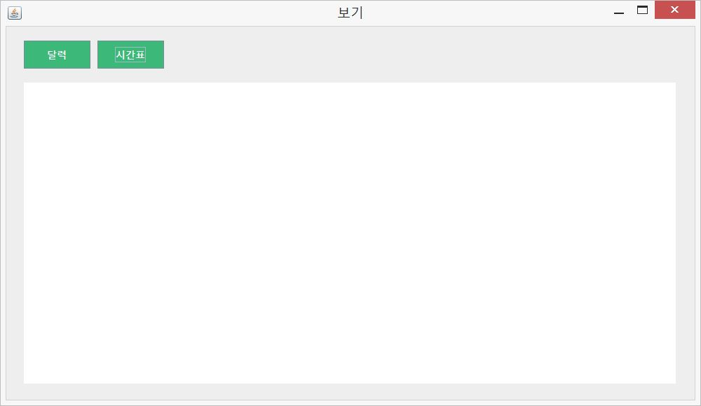
프로젝트 명 | 투두리 | 문서 명 | 화면 설계(UI 명세서)
화면 명 | 보기 화면 | 화면 ID | SC007 | 버전 | V1.0.0
관련 Use Case ID | ME001, FM001, FM002
사용자가 ‘투두리’에 자신의 할 일을 볼 수 있는 화면이다.
화면 순서
‘달력’ 버튼을 누르면 출력창에 달력형태로 할 일을 보여준다.
‘시간표’ 버튼을 누르면 출력창에 시간표형태로 할 일을 보여준다.
UI 요구사항
- 달력, 시간표 -> Jbutton
- 출력창

Slide 23
프로젝트 명 | 투두리 | 문서 명 | 화면 설계(UI 명세서)
화면 명 | 보기 화면 | 화면 ID | SC007 | 버전 | V1.0.0
관련 Use Case ID | ME001, FM001, FM002
화면 입/출력 정보일람
번호 | I/O | I/O 명 | 항목 속성
1 | O | 출력창

